Slide 1
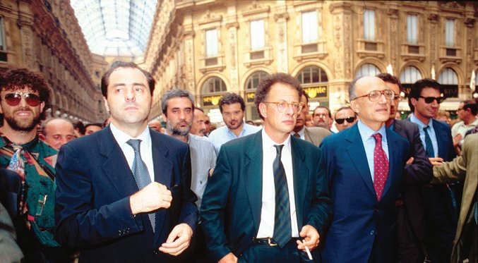

VORBEREITUNGSKURS FÜR GEMEINDESEKRETÄRE
Grundprinzipien des Strafrechts und Straftaten in der öffentlichen Verwaltung
RA Dr. Federico Fava – Bozen, am 21. Mai 2024 (Übersetzung: Dr. Karl Erlacher)

Slide 2


DER HEUTIGE BEITRAG
Einführung in das italienische „Strafsystem“;
Aspekte des „repressiven“ Charakters, mit einer Analyse der wichtigsten Straftaten gegen die öffentliche Verwaltung und der wichtigsten Rechtsprechung;
Einige Hinweise zur „präventiven“ Natur - Erwähnung der so genannten Anti-Korruptionspläne;
Kurze Bemerkungen zu „interdisziplinären“ Fragen, die sich auf die Verantwortung in Bezug auf die Staatskasse (buchhalterisch) und auf die Verantwortung als Führungskraft beziehen, insbesondere in Bezug auf die Figur des Gemeindesekretärs

Slide 3

GRUNDSÄTZE DES STRAFRECHTS
Grundsatz der Rechtmäßigkeit;
Grundsatz der Typengebundenheit;
Grundsatz des Rückwirkungsverbotes im Strafrecht;
Grundsatz der Verletzung / Materialität
(Art. 25, Abs. 2, Verfassung)
Grundsatz der „Persönlichkeit der strafrechtlichen Verantwortung“ bzw. der „Schuld“ (Art. 27, Abs. 1 und 3, Verfassung) – Schuldprinzip (keine Strafe ohne Schuld) Grundsatz der Rückwirkung des günstigeren Strafrechts (Art. 3 Verfassung, Art. 7 Europäische Menschenrechtskonvention)

Slide 4
GRUNDSTÄTZE DES STRAFRECHTS
Im Allgemeinen sieht das Strafrecht verbotene Verhaltensweisen („Straftaten“) vor, die in „Verbrechen“ und „Übertretungen“ (deut. und österr. Strafrecht „Vergehen“) unterteilt sind, die mit Freiheitsstrafen (lebenslange Freiheitsstrafe, Gefängnisstrafe, Haftstrafe) oder Geldstrafen (Geldstrafe, Geldbuße) geahndet werden und die im Rahmen eines Strafverfahrens mit bestimmten Garantien festgestellt werden;
Es in einem allgemeinen Teil des Gesetzbuches (Art. 1 – 240-bis des Strafgesetzbuches) und in einem besonderen Teil, in dem die einzelnen Straftaten vorgesehen sind, gegliedert; in Italien gibt es schätzungsweise über 6.000 Straftatbestände (nicht nur im Strafgesetzbuch!);
Das Strafrecht ist das Äußerste Mittel der Bestrafung (extrema ratio) und zielt darauf ab, die so genannten „Rechtsgüter“ (Leben, Eigentum, aber auch den guten Ablauf der öffentlichen Verwaltung) zu schützen.

Slide 5

STRUKTUR DER STRAFTAT
AUFBAU DER VERBRECHENSLEHRE
DER TATBESTAND Die Tatbestandsmäßigkeit Handlung und Unterlassung Allgemeindelikte und Sonderdelikte Subjektiver Status – nur von einer besonders bezeichneten Person als Täter (z. B. die „Amtsperson“ – Art. 357 StGB) begangen Kausaler Zusammenhang Verletzungs- und Gefährdungsdelikte (z.B. Verletzungsdelikt: Art. 575 StGB vorsätzliche Tötung; Gefährdungsdelikt: Art. 186 StVO Trunkenheit am Steuer) Erfolg (Ereignis)

Slide 6
STRUKTUR DER STRAFTAT
AUFBAU DER VERBRECHENSLEHRE
DIE RECHTSWIDRIGKEIT Ein Verhalten verstößt gegen in einer Rechtsnorm aufgestellte Handlungs- oder Unterlassungspflicht (Gebot oder Verbot) Widerspruch Strafrecht (vors. Tötung) // Allg. Recht (Notwehr) Die Rechtfertigungsgründe (Art. 50 – 54 StGB) Erfüllung einer Pflicht (→ rechtswidrige Anordnung); Notwehr

Slide 7
STRUKTUR DER STRAFTAT
AUFBAU DER VERBRECHENSLEHRE
DIE SCHULD Vorsatz, Fahrlässigkeit; Erkennbarkeit des Straftatbestands; ignorantia legis (non) excusat Verbots- und Tatbestandsirrtum (Art. 5 StGB und Art. 47 StGB); - nur die unvermeidbare Unkenntnis des StG entschuldigt (VerfGH 364/1988; s. auch VerfGH 1085/1988) Fehlen von Rechtsfertigungsgründen.

Slide 8

ERSCHEINUNGSFORMEN
DER STRAFTAT
Straftatbestand der Unterlassung (UNTERLASSUNGSDELIKTE) Wenn das Verhalten eine Unterlassung in Bezug auf eine rechtliche Verpflichtung zum Handeln ist (Art. 40, Abs. 2, StGB) echte Unterlassungsdelikte (bloßes Untätigbleiben ggü dem Normbefehl) Unterlassung von Amtshandlungen (Art. 328 StGB) unechte Unterlassungsdelikte (Garantenpflicht / Garantenstelle) Bestechung durch Unterlassung, wenn man hingegen hätte handeln müssen (Art. 319 StGB): der Polizist nimmt den Täter nicht in Haft (gegen Geld/anderen Vorteil) vorsätzliche Tötung durch Unterlassung, wenn die Mutter das Neugeborene nicht stillt (Art. 575 StGB)

Slide 9
ERSCHEINUNGSFORMEN
DER STRAFTAT
DER VERSUCH (Art. 56 StGB) Wenn die Tat nicht vollendet wird, sondern nur geeignete und eindeutige Handlungen vorliegen (z. B. versuchter Mord) (Art. 56 StGB) Möglich nur für die Verbrechen (nicht für die Übertretungen) Die Strafe wird um ein bis zwei Drittel herabgesetzt Einige Straftaten werden bereits als Versuch geahndet (z. B. Aufforderung zur Bestechung – Art. 322 StGB)

Slide 10
ERSCHEINUNGSFORMEN
DER STRAFTAT
Beteiligung mehrerer Personen an der Straftat die Mittäterschaft (Art. 110 StGB) Wenn mehrere eine Tat gemeinschaftlich begehen, wird jeder als Täter bestraft. Sie wird als „notwendig“ bezeichnet, wenn mehrere Personen zur Begehung einer Straftat erforderlich sind (z. B. Bestechung – Art. 319 StGB; krim. Vereinigung – Art. 416 StGB) andernfalls ist sie nur „möglich“ (Art. 110 StGB)

Slide 11

Straftaten gegen die öffentliche Verwaltung und die jüngsten Reformen
Die Straftaten gegen die öffentliche Verwaltung wurden reformiert:
Gesetz Nr. 190 vom 6. November 2012 (Gesetz „Severino“);
Gesetz Nr. 69 vom 27. Mai 2015 („Mini-Reform“);
Gesetz Nr. 161 vom 17. Oktober 2017 („Präventionsmaßnahmen“);
Gesetz Nr. 3 vom 9. Januar 2019 (Gesetz „Spazzacorrotti“);
Gesetzesdekret Nr. 76 vom 16. Juli 2020 („Vereinfachungen“) – Art. 323 StGB; Abschaffung des Art. 323 StGB – Gesetzentwurf 808-AS Senat 13.02.2024

Slide 12
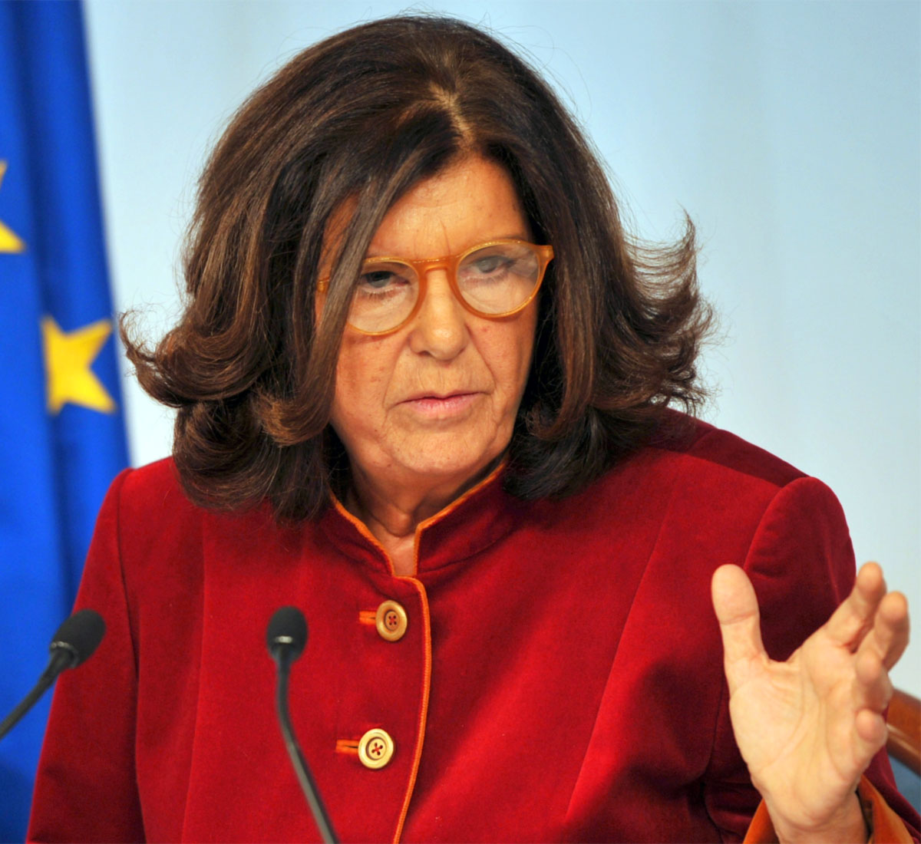
DIE REFORM DES GESETZES 190/2012 („Severino“)
Einführung neuer Straftatbestände (Art. 319-quater, Art. 346-bis StGB);
Änderung bestehender Straftatbestände (Art. 318, Art. 319 StGB, Art. 2635 ZGB);
Allgemeine Verschärfung der Strafen (auch zusätzlicher Art): Art. 314, Art. 317, Art. 319, Art. 319-ter, Art. 323 StGB)
Einziehung auch für den Gewinn/Ertrag (profitto) (Art. 322-ter StGB)

Slide 13
DIE REFORM DES GESETZES 190/2012 („Severino“)
(Fortsetzung)
Mit dem so genannten „Severino-Gesetz“ wurde nicht nur der strafrechtliche Schutz der öffentlichen Verwaltung geändert, sondern auch eine Reihe von Vorschriften eingeführt:
über die Transparenz der Verwaltungstätigkeit, die Nachvollziehbarkeit der Verfahren seitens der Bürger;
Überprüfbarkeit der internen und externen Führungspositionen, als entscheidende Faktoren um die Kontrolle und Rechtmäßigkeit des Verwaltungstätigkeit zu fördern.
→ Es wurde die Plicht eingeführt Pläne zur Korruptionsbekämpfung zu erstellen.

Slide 14

DIE «MINI-REFORM» DES G. 69/2015
Sieht eine allgemeine Verschärfung der Strafen für Straftaten von Amtsträgern (Beamten) gegen die öffentliche Verwaltung vor (Art. 314, Art. 317, Art. 318, 319, 319-ter, Art. 319-quater StGB);
Es wurde eine neuartige finanzielle Wiedergutmachung (Artikel 322-quater StGB) für die oben genannten Straftaten eingeführt, die in der Zahlung eines Betrags in Höhe der zu Unrecht erhaltenen Summe besteht;
die finanzielle Wiedergutmachung ist notwendig, um die bedingte Strafaussetzung zu bekommen (Art. 165, Abs. 4, StGB)

Slide 15
DIE «MINI-REFORM» DES G. 69/2015
(Fortsetzung)
Im Art. 323-bis, Abs. 2, StGB wurde der neue mildernde Umstand der „Zusammenarbeit“ (Strafmilderung von einem Drittel bis zwei Drittel - besonderer Effekt) für denjenigen eingeführt, der mitgewirkt hat, dass die Straftat keine weiteren Folgen nach sich zieht, dass Beweise der Straftaten und die Identifizierung der anderen Täter gesichert oder dass Geldbeträge oder andere übertragene Nützlichkeiten sichergestellt werden.

Slide 16
DIE «MINI-REFORM» DES G. 69/2015
(Fortsetzung)
Auf verfahrensrechtlicher Ebene hat sie die „Strafzumessungsvereinbarung“ (neuer Abs. 1-ter des Art. 444 StPO) für die in den Artikeln 314, 317, 318, 319, 319-ter, 319-quater und 322-bis StGB genannten Straftaten von der vollständigen Rückerstattung des Preises (Lohnes - prezzo) oder Gewinns (Ertrages - profitto) der Straftat abhängig gemacht.

Slide 17

DAS GESETZ «SPAZZACORROTTI» (2019)
Art. 317-bis StGB: lebenslanges Verbot der Bekleidung öffentlicher Ämter bei einigen schwereren Straftaten (Art. 314, 317, 318, 319, usw.) - so genanntes „DASPO“ (Verbot des Zugangs zu Sportveranstaltungen) auf Lebenszeit für korrupte Personen;
Verschärfung des Strafausmaßes (Art. 318);
Einführung eines Strafausschließungsgrundes der Zusammenarbeit - „pentitismo“ (Kooperation) (Art. 323-ter);
Änderungen im Bereich des Strafvollzugs (Art. 4-bis Gesetz 354/1975);
Änderungen der Verjährungsfristen (Art. 159, Abs. 2, StGB)

Slide 18

DIE REFORMEN VON 2012, 2015 UND 2019
Die Anhebung, für viele Straftaten, der Mindeststrafe auf vier oder sechs Jahre Freiheitsstrafe bedeutet, dass - um eine Strafe im Rahmen der bedingten Strafaussetzung zu erreichen - zwei mildernde Umstände anerkannt werden müssen oder alternativ ein mildernder Umstand und die Herabsetzung in Folge eines alternativen Verfahrens (Strafzumessungsvereinbarung - siehe jedoch unten - oder verkürztes Verfahren);
Condicio sine qua non für die Strafzumessungsvereinbarung die vollständige Rückerstattung des Preises (Lohnes) oder Gewinns (Ertrages) der Straftat;

Slide 19
DIE REFORMEN VON 2012, 2015 UND 2019
Erforderlich für die bedingte Strafaussetzung ist die finanzielle Wiedergutmachung (riparazione pecuniaria), gemäß Art. 322-quater StGB;
Die Erhöhung der Höchststrafen führt auch zu einer Verlängerung der Verjährungsfrist; Änderungen bei der Aufhebung der Verjährungsfrist (2019), die nun immer ab der Verkündung des erstinstanzlichen Urteils ausgesetzt wird;
Straftaten gegen die öffentliche Verwaltung, die in Art. 4-bis Strafvollzugsverordnung enthalten sind: direkte Freiheitsstrafe (über zwei Jahre, wenn keine bedingte Strafaussetzung angeordnet wird) für die „Korrupten“.

Slide 20

VON AMTSPERSONEN BEGANGENE STRAFTATEN
GEGEN DIE ÖFFENTLICHE VERWALTUNG
Geschützte Rechtsgüter
Unparteilichkeit und guter Ablauf der öffentlichen Verwaltung (Art. 97 Verfassung);
Vermögen der öffentlichen Verwaltung (z.B. Art. 314 StGB);
Moralische Freiheit und Eigentum der Privatperson (z.B. Art. 317 StGB).
Frage: ist die Privatperson Geschädigter oder verletzte Person (?)
Nach dem Obersten Gerichtshof sind Straftaten gegen die öffentliche Verwaltung (tendenziell) mehrfachverletzend (314, 317, 323), so dass die Privatperson eine durch die strafbare Handlung verletzte Person ist und Einspruch (gegen den Antrag auf Einstellung des Verfahrens gemäß Art. 410 StPO einlegen kann (KGH 46797/2015; 5746/2016).

Slide 21
STRAFTATEN GEGEN DIE ÖFFENTLICHE VERWALTUNG:
SUBJEKTIVER STATUS
Die Straftaten (von Amtsträgern/Amtspersonen) gegen die öffentliche Verwaltung sind Sonderdelikte.
Sie können nicht von jedermann begangen werden, sondern nur von demjenigen der einen bestimmten subjektiven Status besitzt (= von einer besonders bezeichneten Person begangen).
Im vorliegenden Fall: Amtsträger (Amtsperson, Beamter) (Art. 357 StGB) und Beauftragter eines öffentlichen Dienstes (Art. 358 StGB).
Der Gemeindesekretär ist zweifelsohne ein „Amtsträger“ / „Amtsperson“ (Beamter).

Slide 22
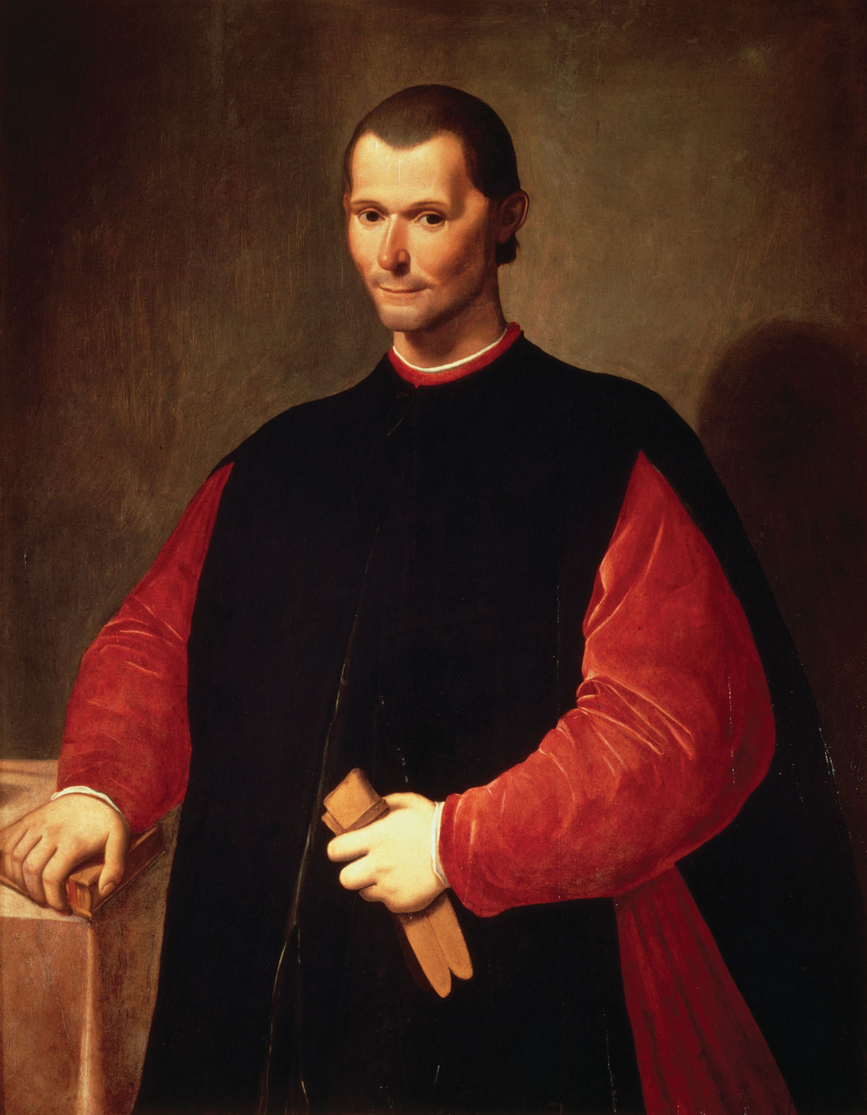
DER GEMEINDESEKRETÄR
Es besteht kein Zweifel daran, dass der Gemeindesekretär bei der Ausübung seines Amtes ein öffentlicher Amtsträger (Beamter) und daher grundsätzlich ein aktives Subjekt aller Straftaten der Amtspersonen gegen die öffentliche Verwaltung, ist (Sonderdelikte).
Er kann als Verantwortlicher der Korruptionsbekämpfung zur Rechenschaft gezogen werden (wie von Art. 1, Abs. 7, Gesetz 190/2012 ermittelt)

Slide 23
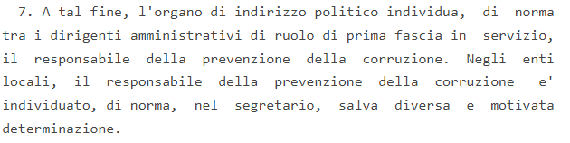
Verantwortlicher Korruptionsbekämpfung
Art. 1, Abs. 7, Gesetz 190/2012

Slide 24
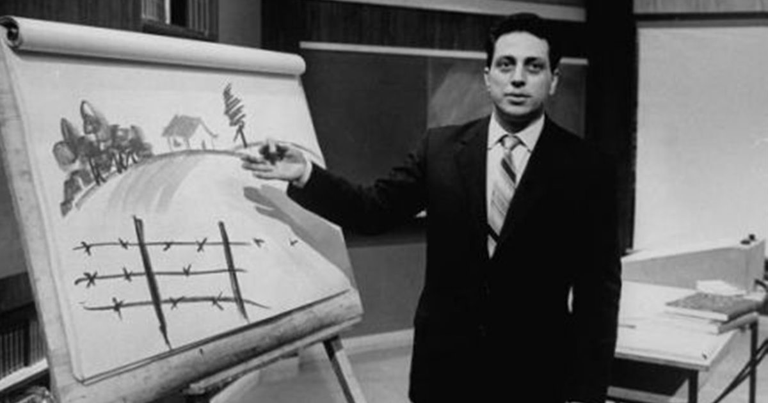
STRAFTATEN GEGEN DIE ÖFFENTLICHE VERWALTUNG:
Die Beteiligung des Außenstehenden
Bei den „eigenen“ Straftaten (Sonderdelikten) ist eine Beteiligung des Außenstehenden, d. h. der Person, die den subjektiven Status nicht besitzt, gemäß Art. 110, 117 StGB, möglich.
Der Außenstehende muss sich für dieselbe Straftat verantworten wie die Person, die den subjektiven Status besitzt.

Slide 25
STRAFTATEN GEGEN DIE ÖFFENTLICHE VERWALTUNG:
Straftaten mit notwendiger Beteiligung
Es gibt bestimmte Straftaten, für die das Vorgehen von (mindestens) zwei oder mehr Personen erforderlich ist: dies sind die so genannten Straftaten mit notwendiger Beteiligung (z. B. Art. 416 StGB);
Ein Beispiel ist der Straftatbestand der Bestechung (Art. 318, 319, 321 StGB), bei dem der Bestochene und der Bestechende bestraft werden;
In einigen Fällen sieht die notwendige Beteiligung jedoch nur die Bestrafung eines Beteiligten vor, weil die andere Person ein Opfer der Straftat ist: man denke an die Erpressung im Amt nach Art. 317 StGB;
In anderen Fällen schließlich gibt es eine „asymmetrische“ Bestrafung: man denke an Art. 319-quater StGB.

Slide 26

DIE AMTSPERSON (ART. 357 STGB)
(I) Im Sinne des Strafrechts sind Amtspersonen (Beamte) diejenigen, die ein öffentliches GESETZGEBENDES, GERICHTLICHES oder ADMINISTRATIVES Amt ausüben (eine öffentliche Funktion in der Gesetzgebung, Justiz oder Verwaltung ausüben).
(II) Im selben Sinne ist eine Verwaltungsfunktion öffentlich, wenn sie durch Vorschriften des öffentlichen Rechtes und behördlichen Bestimmungen geregelt ist und durch die Willensbildung und -bekundung der öffentlichen Verwaltung oder durch deren Ausübung mittels behördlicher oder bescheinigter Befugnisse gekennzeichnet ist.

Slide 27
SCHWERPUNKT AMTSPERSON
Der subjektive Status orientiert sich an einer objektiven Vorstellung der öffentlichen Funktion;
Der subjektive Status als Amtsträger ist unabhängig vom öffentlichen Dienstverhältnis;
Ein sogenannter „de facto“ Funktionär, d.h. eine Person, die kontinuierlich eine öffentliche Funktion ausübt, ohne formell dazu ernannt worden zu sein, gilt ebenfalls als Amtsträger (Beamter) (Kassationsgerichtshof 10589/2015).

Slide 28

SCHWERPUNKT AMTSPERSON - FALLBEISPIELE
In Bezug auf privatrechtliche Gesellschaften mit öffentlicher Beteiligung hat der Oberste Gerichtshof den subjektiven Status für die in der Organisationsstruktur einbezogenen Personen bejaht, wenn die Tätigkeit der Gesellschaft vom öffentlichen Recht geregelt wird und öffentliche Zwecke verfolgt, auch mit privaten Mitteln (Kassationsgerichtshof 45908/2013);
Was vorher erwähnt, gilt auch für „In-house“ Gesellschaften, an denen die öffentliche Beteiligung gänzlich ist (Teckal-Urteil - EU-Gerichtshof); Beauftragter eines öffentlichen Dienstes laut Obersten Gerichtshof (Kassationsgerichtshof 58235/2018)
Bestätigt wird der Charakter des Amtsträgers auch für das Mitglied einer Prüfkommission für öffentliche Bauten (Kassationsgerichtshof 9053/2014).

Slide 29

BEAUFTRAGTER EINES ÖFFENTLICHEN DIENSTES
(Art. 358 StGB)
[I] Im Sinne des Strafrechts sind Beauftragte eines öffentlichen Dienstes diejenigen, die - aus welchen Gründen auch immer - eine öffentliche Aufgabe erfüllen (einen öffentlichen Dienst leisten).
(II) Unter einer öffentlichen Dienstleistung ist eine Tätigkeit zu verstehen, die in der gleichen Weise wie eine öffentliche Funktion ausgeübt wird, die aber dadurch gekennzeichnet ist, dass ihr die typischen Befugnisse der öffentlichen Funktion fehlen, mit Ausschluss der Ausführung von einfachen Arbeitsaufträgen und der Verrichtung rein materieller Arbeiten.

Slide 30

SCHWERPUNKT BEAUFTRAGTER EINES ÖFFENTLICHEN DIENSTES
FALLBEISPIELE
die mit der Erhebung der Kfz-Steuer beauftragte Person (Kassationsgerichtshof 45082/2015);
der Schuldiener (Kassationsgerichtshof 23352/2014);
der freiwillige Feuerwehrmann;
der gesetzliche Vertreter einer Inhouse Gesellschaft (Kassationsgerichtshof 58235/2018);
Neuigkeiten: der Hotelier, auch ohne formellen Auftrag, der die Kurtaxe einzieht (Kassationsgerichtshof 32058/2018) - ein Verhalten, das nun durch das Gesetzesdekret „decreto rilancio“ ausdrücklich entkriminalisiert wird (es handelt sich lediglich um eine Verwaltungsstrafe) (Art. 180 Gesetzesdekret Nr. 34 vom 19. Mai 2020)

Slide 31

AMTSUNTERSCHLAGUNG (Art. 314 StGB)
[I] Der Amtsträger oder der Beauftragte eines öffentlichen Dienstes, der aufgrund seines Amtes oder seines Dienstes den Besitz oder jedenfalls die Verfügbarkeit von Geld oder anderen beweglichen Sachen eines anderen hat, sich dessen aneignet, wird mit einer Freiheitsstrafe von vier bis zu zehn Jahren und sechs Monaten bestraft.
[II] Es wird eine Freiheitsstrafe von sechs Monaten bis zu drei Jahren angewandt, wenn der Täter nur in der Absicht gehandelt hat, sich der Sache vorübergehend zu bedienen und diese, nach vorübergehendem Gebrauch, unverzüglich zurückgegeben wurde.

Slide 32

SCHWERPUNKT AMTSUNTERSCHLAGUNG
Missbrauch des Telefons (Kassationsgerichtshof vereinigte Sektionen 19054/2012) und des Internetnetzwerkes, sowie von Informatik-Datenbanken (Kassationsgerichtshof 33031/2018) ist als Amtsunterschlagung zum bloßen Gebrauch (Art. 314, Abs. 2, StGB) zu qualifizieren;
die Nutzung des Dienstwagens zu privaten Zwecken erfüllt den Straftatbestand nicht, auch nicht als Amtsunterschlagung zum bloßen Gebrauch, wenn sie für die Körperschaft und ihre funktionelle Tätigkeit keinen konkreten Schaden verursacht, denn episodisch und gelegentlich (Kassationsgerichtshof 7971/2013); ansonsten ist das Verhalten als Amtsunterschlagung zum Gebrauch einzustufen;
die Aneignung der vom Hotelier (Beauftragter eines öffentlichen Dienstes) im Namen der Gemeinde erhobenen Kurtaxe (Kassationsgerichtshof 32058/2018), stellte bis zum Gesetzesdekret Nr. 34 vom 19. Mai 2020 den Tatbestand der Amtsunterschlagung dar.

Slide 33

SCHWERPUNKT AMTSUNTERSCHLAGUNG
Zweckentfremdung eines Dienstwagens:
Eine Unterschlagung im Sinne von Artikel 314, Abs. 2, StGB kann bei einer episodischen und gelegentlichen Nutzung eines Dienstwagens nicht konfiguriert werden, wenn folgende Bedingungen erfüllt sind:
wenn das Verhalten die Funktionsfähigkeit der öffentlichen Verwaltung nicht beeinträchtigt hat, oder
wenn kein nennenswerter Vermögensschaden verursacht wurde.
In diesem Sinne, zuletzt, Strafkassation, Sektion V, 1. Juli 2019, Nr. 37186

Slide 34

DIE „ERWEITERUNG“ DER ERPRESSUNG IM AMT
(g. 190/2012)
Früher gab es einen einzigen Tatbestand (Art. 317 StGB), der eine einzige Strafe für die Fälle von Nötigung und Verleitung durch eine Amtsperson oder einen Beauftragten eines öffentlichen Dienstes vorsah, die sich - unter Missbrauch ihrer Eigenschaften oder Befugnisse - Geld oder andere Leistungen (Vorteile) geben oder versprechen ließen.
Dieser Straftatbestand wurde auf internationaler Ebene kritisiert, wegen der Straffreiheit welche der „Privatperson“ garantiert wurde, oftmals - de facto - Komplize des Amtsträgers – „Milieu-Erpressung“ (concussione ambientale)

Slide 35

ERPRESSUNG IM AMT (ART. 317 STGB)
Ein Amtsträger (Beamter) oder eine mit einer öffentlichen Dienstleistung beauftragte Person, der/die unter Missbrauch seiner Eigenschaften oder Befugnisse, jemanden zwingt, ihm/ihr oder einem Dritten unrechtmäßig Geld oder andere Leistungen (Vorteile) zu geben oder zu versprechen, wird mit einer Freiheitsstrafe von sechs bis zwölf Jahren bestraft.
MIT GESETZ 190/2012
BLEIBT NUR DAS NÖTIGUNGSVERHALTEN
DAS MINDESTSTRAFMASS WIRD ERHÖHT (6 JAHRE)
DER BEAUFTRAGTE EINES OEFFENTLICHEN DIENSTES WIRD WIEDER EINGEFÜHRT (G. 69/2015)

Slide 36

AUFFORDERUNG ZUR LEISTUNG ODER ZUM VERSPRECHEN EINES VORTEILS
(ART. 319-QUATER STGB)
(I) Ein Amtsträger (Beamter) oder ein Beauftragter eines öffentlichen Dienstes, der unter Missbrauch seiner Eigenschaften oder Befugnisse, eine Person dazu verleitet, ihm oder einem Dritten unberechtigterweise Geld oder andere Leistungen zu geben oder zu versprechen, wird mit einer Freiheitsstrafe von sechs Jahren bis zu zehn Jahren und sechs Monaten bestraft, außer die Handlung stellt eine schwerere Straftat dar.
(II) In den gemäß Absatzes 1 vorgesehen Fällen, wird derjenige, der Geld oder andere Leistungen gewährt oder verspricht, mit einer Freiheitsstrafe bis zu drei Jahren bestraft (bis zu vier Jahren, wenn gegen die Finanz der EU)

Slide 37

Neuigkeiten der strafbaren Handlung der «Unzulässigen VERANLASSUNG»
Es besteht nur mehr das bewirkte Verhalten;
Das Strafausmaß, das zunächst im Vergleich zur Erpressung im Amt gesenkt wurde (von drei auf acht Jahre), wurde dann (Gesetz 69/2015) von sechs Jahre auf zehn Jahre und sechs Monate erhöht;
Dies führt zu einer erneuten Erhöhung der Verjährungsfristen;
Zum ersten Mal ist die Strafbarkeit der Privatperson, die gibt oder verspricht, vorgesehen (wenn auch mit einer geringeren Strafe); die Absicht ist Verhaltensweisen für einen aktiven Widerstand gegen solche Phänomene zu schaffen.

Slide 38

SCHWERPUNKT ERPRESSUNG IM AMT
UND UNZULÄSSIGE VERANLASSUNG
Kaum sechs (!) Monate nach dem Inkrafttreten der neuen Gesetzgebung (Gesetz 190/2012) hat es vor dem Kassationsgerichtshof (mit nicht weniger als drei verschiedenen Interpretationen) einen Kontrast über die Auslegung der beiden neuen „erweiterten“ Tatbestände der Erpressung im Amt gegeben.
Die Angelegenheit wurde an die Vereinigten Sektionen übergeben, die aufgefordert wurden, die Grenze zwischen dem Tatbestand der Erpressung im Amt und dem neuen Tatbestand der unzulässigen Veranlassung zu ziehen, insbesondere im Hinblick auf das Verhalten der Nötigung und Veranlassung/Verleitung.

Slide 39

DIE LÖSUNG DES KASSATIONSGERICHTSHOFES:
STRAFKASSATION, Vereinigte Sektionen,
24. Oktober 2013, Nr. 12228
Die neue „Erpressung im Amt“ (Art. 317 StGB):
„... sie erfolgt durch Gewalt oder, häufiger, durch ausdrückliche oder stillschweigende Drohungen eines gesetzeswidrigen Schadens (contra ius), woraus sich eine schwerwiegende Einschränkung der Freiheit über die Selbstbestimmung des Empfängers ergibt, die jedoch nicht völlig annulliert wird, der, ohne dass ihm ein unrechtmäßiger Vorteil erwächst, vor die Alternative gestellt wird das dargelegte Übel zu erleiden oder es durch das Geben/Versprechen des Unrechtmäßigen zu vermeiden“

Slide 40
DIE LÖSUNG DES KASSATIONSGERICHTSHOFES:
STRAFKASSATION, Vereinigte Sektionen,
24. Oktober 2013, Nr. 12228
Die neue „UNZULÄSSIGE VERANLASSUNG“ (Art. 319-quater StGB)
„... [besteht] in einem Verhalten der Überredung, der Suggestion, der Täuschung ..., des moralischen Drucks (mit geringerem Wert) die Selbstbestimmungsfreiheit des Empfängers beeinträchtigend, welcher, da er über einen größeren Entscheidungsspielraum verfügt, schließlich dem Antrag auf eine nicht geschuldete Leistung zustimmt, weil er durch die Aussicht auf einen unzulässigen persönlichen Vorteil motiviert ist, was ihn in eine Position der Mittäterschaft mit dem öffentlichen Bediensteten versetzt“

Slide 41

BESTECHUNG FÜR DIE AUSÜBUNG DER FUNKTION vorher BESTECHUNG ZUR VORNAHME EINER AMTSHANDLUNG
(Art. 318 StGB)
Ein Amtsträger (Beamter), der für die Ausübung seines Amtes oder seiner Befugnisse, für sich oder einen Dritten, unrechtmäßig Geld oder andere Vorteile bekommt oder das diesbezügliche Versprechen annimmt, wird mit einer Freiheitsstrafe von drei bis acht Jahren bestraft.
Der Straftatbestand wurde nach dem Gesetz 190/2012 völlig neu formuliert (und das Strafausmaß wurde durch das Gesetz 69/2015 und das Gesetz 3/2019 erhöht).

Slide 42
BESTECHUNG FÜR DIE AUSÜBUNG DER FUNKTION
(Fortsetzung)
Die Unterscheidung zwischen vorhergehender und nachfolgender Bestechung wird gestrichen;
Auch der private Bestechende ist immer strafbar (Artikel 321 StGB);
Nach der Reform wird nicht mehr von der „Handlung“, sondern von der „Funktion“ gesprochen: es ist nicht mehr erforderlich die vom Amtsträger (Beamten) oder vom Beauftragten eines öffentlichen Dienstes begangene Handlung zu ermitteln: es soll vermieden werden, dass die Funktion privaten Interessen untergeordnet wird;
Durch die Korruptionsvereinbarung verpflichtet sich der Amtsträger (Beamte), eine unbestimmte Reihe von Handlungen vorzunehmen oder zu unterlassen.

Slide 43

DER BEGRIFF DER „ANDEREN VORTEILE“
Die Rechtsprechung umfasst alle Arten von Vorteilen, auch nicht finanzieller Art: z. B. sexuelle Dienstleistungen (Kassationsgerichtshof 9528/2009), die Möglichkeit, ein Auto oder eine Wohnung zu nutzen;
Der Verhaltenskodex für die öffentliche Verwaltung (Dekret des Staatspräsidenten 62/2013): es ist verboten Geschenke, Entschädigungen oder andere Vorteile anzufordern/anzunehmen, außer es handelt sich um Geschenke von geringem Wert (nicht mehr als 150 Euro), auch in Form eines Rabatts. Die Geschenke und anderen Vorteile, die trotzdem erhalten werden, sind der Verwaltung unverzüglich zur Verfügung zu stellen.

Slide 44

BESTECHUNG ZUR VORNAHME EINER GEGEN DIE AMTSPFLICHTEN VERSTOßENDEN HANDLUNG
(Art. 319 StGB)
Der Amtsträger, der für sich oder einen Dritten Geld oder andere Vorteile bekommt oder sich versprechen lässt, um eine Amtshandlung zu unterlassen oder zu verzögern oder um eine Amtshandlung unterlassen oder verzögert zu haben, oder um eine den Dienstpflichten widerrechtliche Handlung (gegen ihre Amtspflichten verstoßende Handlung) vorzunehmen oder vorgenommen zu haben, wird mit einer Freiheitsstrafe von sechs bis zehn Jahren bestraft.

Slide 45
BESTECHUNG FÜR EINE HANDLUNG,
DIE GEGEN DIE AMTSPFLICHTEN VERSTÖßT
(Fortsetzung)
Es handelt sich um die sogenannte „eigene“ (propria) Bestechung;
Die so genannte „pflichtwidrige Vornahme einer Amtshandlung“ (atto contrario) verstößt nicht nur gegen eine spezifische Pflicht des öffentlichen Bediensteten, sondern auch gegen die allgemeinen Pflichten der Treue, Gehorsam, Verschwiegenheit, Unparteilichkeit, Ehrlichkeit und der Wachsamkeit der öffentlichen Amtsperson, wobei jedoch die pflichtwidrige Vornahme einer Amtshandlung nur von der Pflicht der Korrektheit ausgeschlossen ist.

Slide 46

SCHWERPUNKT AUF BESTECHUNG
ZUR PFLICHTWIDRIGEN VORNAHME EINER AMTSHANDLUNG
Die Rechtsprechung zur sogenannten Unterordnung der Funktion ist unterschiedlich:
Sie fällt unter der schwereren Annahme des Artikels 319 StGB und nicht des Artikels 318 StGB (Kassationsgerichtshof 9883/2014);
Nach der Reform von 2012 fällt sie unter der milderen Annahme des Artikels 318 StGB (Kassationsgerichtshof 49226/2014);

Slide 47
SCHWERPUNKT AUF BESTECHUNG
ZUR PFLICHTWIDRIGEN VORNAHME EINER AMTSHANDLUNG
Neuigkeiten 2019:
Die Unterscheidung konzentriert sich auf den Gegenstand der Vereinbarung, der nach Artikel 319 StGB eine identifizierte oder identifizierbare Handlung umfassen muss. Im Detail, um den schwereren Straftatbestand laut Artikel 319 StGB festzulegen, reicht es nicht aus, dass der Amtsträger dem Willen des Bestechenden dauerhaft unterworfen ist. Vielmehr sind zwei weitere und unfehlbare Voraussetzungen erforderlich:
dass zum Zeitpunkt der Vereinbarung die pflichtwidrige Vornahme einer Amtshandlung konkret erkannt oder erkennbar ist;
dass die Leistung in einem synallagmatischen Zusammenhang mit der Handlung steht (s. KGH 4486/2019)

Slide 48

DER BESTECHENDE
In Artikel 321 StGB wird auch der Bestechende mit denselben Strafen belegt wie der Amtsträger oder der Beauftragte eines öffentlichen Dienstes - unter anderem - bei den in den Artikeln 318 und 319 StGB genannten Straftaten.
Der Artikel 322, Abs. 1 und 2, StGB bestraft die Aufforderung zur Bestechung mit Strafen, die, im Vergleich zu den in den Artikeln 318 und 319 StGB genannten Straftaten, um ein Drittel reduziert sind;
Artikel 322, Abs. 3 und 4, StGB bestraft auch den Amtsträger, den Beauftragten eines öffentlichen Dienstes, der das Geben von Geld oder anderer Vorteile anregt.

Slide 49

DER NEUE AMTSMISSBRAUCH (G.D. 76/2020)
Mit dem Gesetzesdekret Nr. 76 vom 16. Juli 2020 wurde der Straftatbestand des Amtsmissbrauchs (Art. 323 StGB) geändert, indem die Formulierung „unter Verletzung von Rechts- und Verordnungsvorschriften“ durch die Formulierung „unter Verletzung spezifischer Verhaltensregeln, die ausdrücklich vom Gesetz oder von Rechtsakten mit Gesetzeskraft vorgesehen sind und keinen Ermessensspielraum zulassen“ ersetzt wurde.
Die Änderung zielt darauf ab, den Bereich der Typizität des Falles einzugrenzen, um die Fälle, in denen öffentliche Verwalter strafrechtlich verfolgt werden können, zu reduzieren (um die s.g. „Angst vor Unterschrift“ – paura della firma zu vermeiden).

Slide 50

DER NEUE AMTSMISSBRAUCH (G.D. 76/2020)
Vecchio art. 323 c.p. | Nuovo art. 323 c.p. (dopo D.L. 76/2020)
Salvo che il fatto non costituisca un più grave reato, il pubblico ufficiale o l'incaricato di pubblico servizio che, nello svolgimento delle funzioni o del servizio, in violazione di norme di legge o di regolamento, ovvero omettendo di astenersi in presenza di un interesse proprio o di un prossimo congiunto o negli altri casi prescritti, intenzionalmente procura a sé o ad altri un ingiusto vantaggio patrimoniale ovvero arreca ad altri un danno ingiusto è punito con la reclusione da uno a quattro anni. | Salvo che il fatto non costituisca un più grave reato, il pubblico ufficiale o l'incaricato di pubblico servizio che, nello svolgimento delle funzioni o del servizio, in violazione di specifiche regole di condotta espressamente previste dalla legge o da atti aventi forza di legge e dalle quali non residuino margini di discrezionalità, ovvero omettendo di astenersi in presenza di un interesse proprio o di un prossimo congiunto o negli altri casi prescritti, intenzionalmente procura a sé o ad altri un ingiusto vantaggio patrimoniale ovvero arreca ad altri un danno ingiusto è punito con la reclusione da uno a quattro anni.

Slide 51
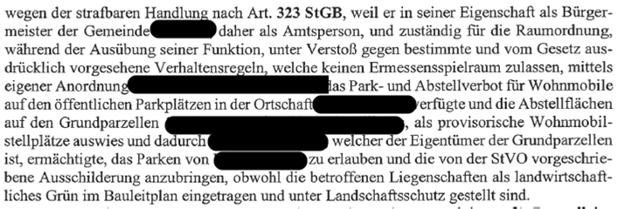
DER NEUE AMTSMISSBRAUCH (G.D. 76/2020)

Slide 52
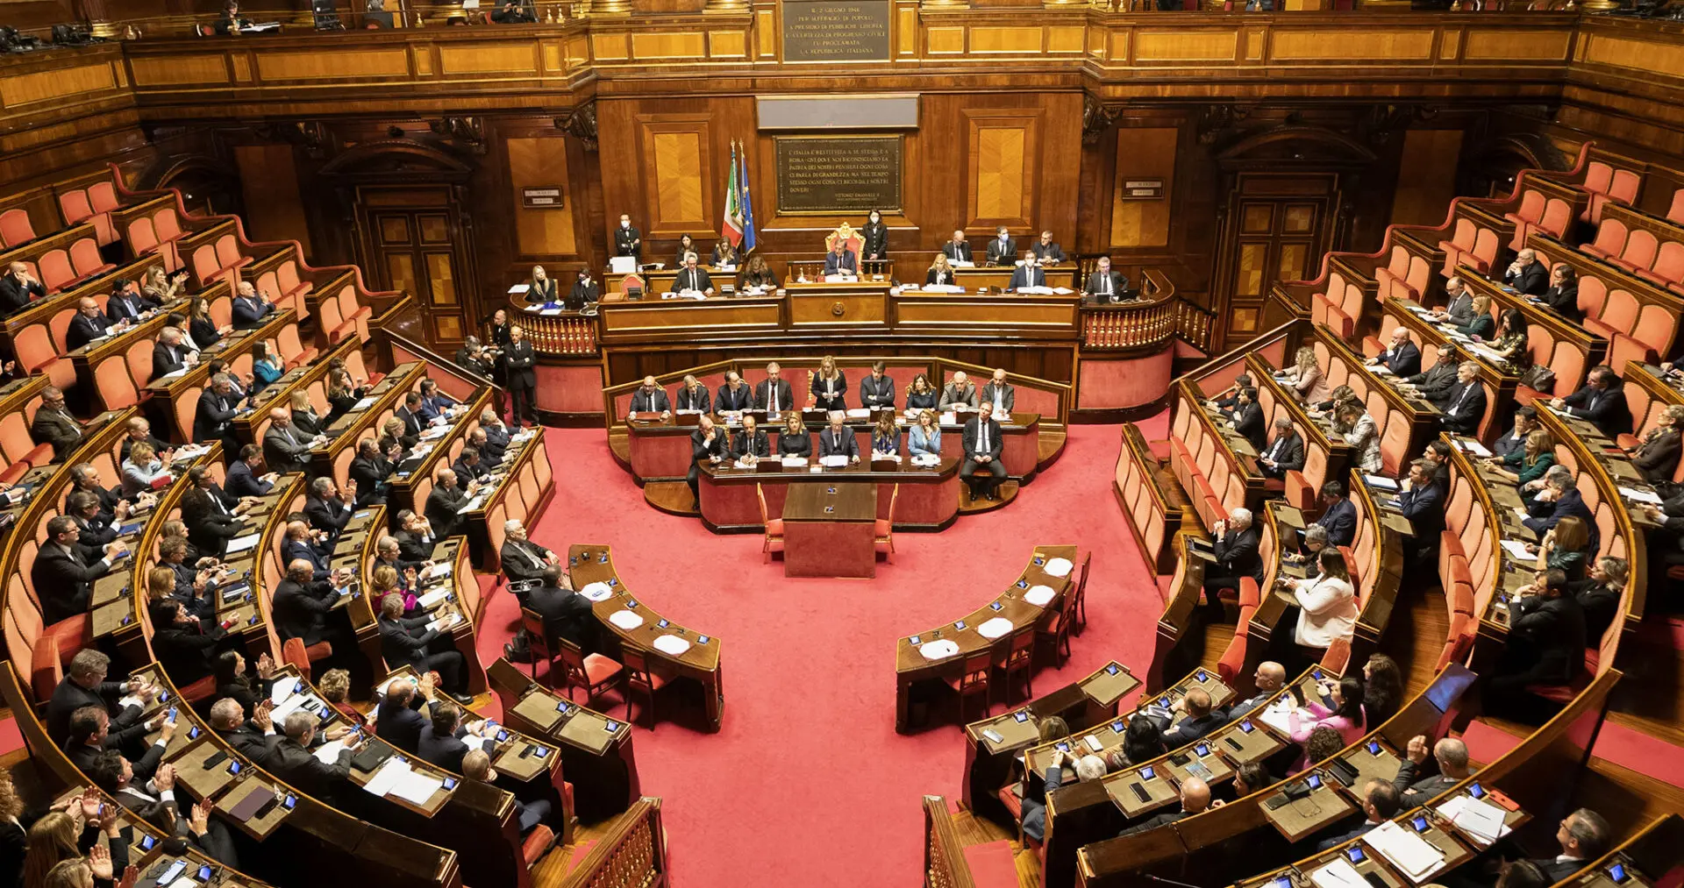
AMTSMISSBRAUCH
UND GESETZENTWURF «NORDIO» (808-AS)
Der Senat der italienischen Republik hat am 13. Februar 2024 den s.g. „Nordio“ (Justizminister) Gesetzentwurf gebilligt.
In dem Gesetzentwurf wird das Verbrechen nach Art. 323 StGB (Amtsmissbrauch) abgeschafft (abolitio criminis – s. Art. 2, Abs. 2, StGB – Rückwirkung des günstigeren Gesetzes)

Slide 53

DREIJAHRESPLAN ZUR KORRUPTIONSPRÄVENTION UND TRANSPARENZ
Vom Art. 1 G. 190/2012 eingeführt (und R.G. 2/2018).
Auszug (Gemeinde Bozen)

Slide 54
DREIJAHR PLAN ZUR KORRUPTIONSPRÄVENTION UND TRANSPARENZ (Fortsetzung)

Slide 55
DREIJAHRESPLAN ZUR KORRUPTIONSPRÄVENTION UND TRANSPARENZ (Fortsetzung)
Das G. 190/2012 hat die Garantenstellung (posizione di garanzia) des Gemeindesekretärs eingeführt;
Der Gemeindesekretär kann als Verantwortlicher der Korruptionsbekämpfung zur Rechenschaft gezogen werden (Art. 1, Abs. 7, G. 190/2012); s.g. Antikorruptionsbeauftragte
Der Gemeindesekretär muss den Antikorruptionsplan vorsehen und dementsprechend beaufsichtigen.

Slide 56
DER ANTIKORRUPTIONSBEAUFTRAGTE
«In caso di commissione, all'interno dell'amministrazione, di un reato di corruzione accertato con sentenza passata in giudicato, il responsabile individuato ai sensi del comma 7 del presente articolo risponde ai sensi dell’art. 21 D. Lgs. 165/2001, e successive modificazioni, nonché sul piano disciplinare, oltre che per il danno erariale e all'immagine della pubblica amministrazione, salvo che provi tutte le seguenti circostanze:
a) di avere predisposto, prima della commissione del fatto, il piano di cui al comma 5 e di aver osservato le prescrizioni di cui ai commi 9 e 10 del presente articolo;
b) di aver vigilato sul funzionamento e sull'osservanza del piano».

Slide 57
DREIJAHRESPLAN ZUR KORRUPTIONSPRÄVENTION UND TRANSPARENZ (Fortsetzung)
Gemeinde unter 15.000 Einw. können sich vereinigen, um einen gemeinsamen Antikorruptionsplan vorzusehen
(Art. 1, Abs. 6, G. 190/2012)

Slide 58

DIE BUCHHALTERISCHE HAFTUNG
VOR DEM RECHNUNGSHOF
Il danno patrimoniale “da tangente” (Schmiergeld)
Esso consiste – ad es. – nei maggiori costi sostenuti dalla p.a. per aggiudicare appalti “truccati”, nei minori introiti fiscali derivanti da omessi accertamenti tributari, etc. (a partire da Corte conti, sez. giurisd. Lombardia, 18 febbraio 1995, n. 136, giurisprudenza costante); in precedenza, veniva qualificato, in via presuntiva (ed indicativa), in un importo pari a quello della “tangente”, anche se in seguito si è andato affermando il criterio del doppio (così anche in molti piani anticorruzione).

Slide 59
DIE BUCHHALTERISCHE HAFTUNG
VOR DEM RECHNUNGSHOF
Il danno non patrimoniale all’immagine (IMAGESCHÄDIGUNG)
Il danno da lesione dell’immagine della p.a. (di natura non patrimoniale): è il danno patito dalla p.a. a seguito di condotte illecite dei propri dipendenti in situazioni legate allo svolgimento di compiti di servizio.
Secondo la giurisprudenza contabile:
«Il danno all’immagine è un danno pubblico in sé, indipendentemente dai costi del ripristino, in quanto la lesione del buon andamento e del prestigio della p.a. che, per la condotta illecita del dipendente, perde credibilità ed affidabilità all’esterno, ingenerandosi la convinzione che i comportamenti patologici posti in essere dai suoi dipendenti siano un connotato usuale dell’azione dell’ente» (Corte conti, sez. I, 26 giugno 2008, n. 272);
Può essere quantificato anche in via equitativa e preteso a seguito di sentenza di patteggiamento (Corte conti, sez. II, 9 maggio 2011, n. 193).

Slide 60
DIE BUCHHALTERISCHE HAFTUNG
VOR DEM RECHNUNGSHOF
Il danno non patrimoniale all’immagine – lodo bernardo 2009
Tale istituto è stato profondamente riformato con il c.d. lodo “Bernardo” del 2009 (art. 17, co. 30-ter D.L. 1 luglio 2009, n. 78, conv. in L. 3 agosto 2009, n. 102), che ha introdotto un duplice ordine di limiti alla possibilità per la Corte dei conti di contestare il danno all’immagine:
commissione di un reato incluso nel capo I, titolo II del codice penale (da art. 314 ad art. 335-bis c.p.);
accertamento della commissione del reato con sentenza irrevocabile.
Tale normativa è stata fortemente criticata in dottrina e giurisprudenza e financo tacciata di illegittimità costituzionale (ma la Consulta ha ritenuto la questione non fondata: Corte cost., 1 dicembre 2010, n. 355).

Slide 61

DIE IMAGESCHÄDIGUNG IN DEN ANTIKORRUPTIONSPLÄNEN

